Slide 1
Классификация животных по отношению к абиотическим факторам среды

Slide 2
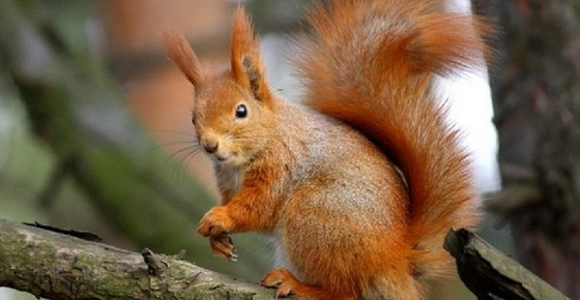
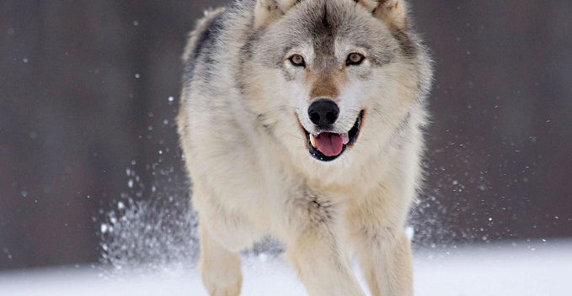
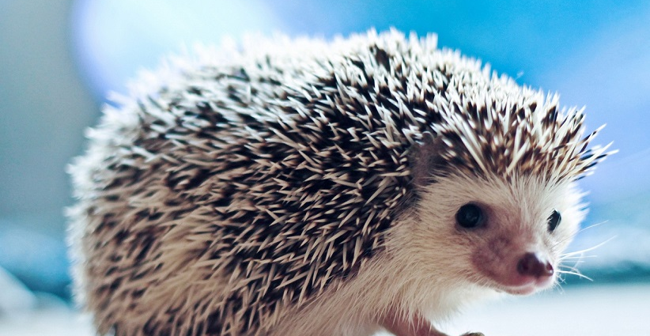
Дневной образ жизни
Белка
Волк серый
Дневной образ жизни - это форма поведения растений или животных, характеризующаяся активностью в течение дня, с периодом сна или бездействия ночью.
Это множество животных: бурый медведь, обыкновенный еж, черный дятел, тетерев, лось, белка , и другие.
Еж обыкновенный

Slide 3
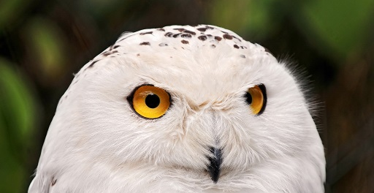
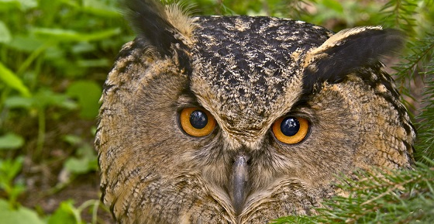
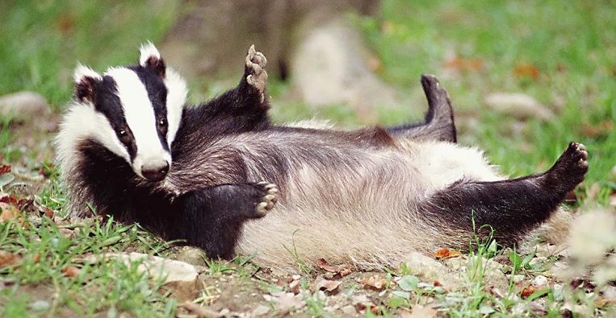
Ночной образ жизни
Белая сова
Такие животные более активны ночью.
Ночные животные, как правило, имеют высоко развитые чувства слуха, обоняния, и специально адаптированное для темноты зрение.
К ним относятся: обыкновенный барсук, филин, полярная(белая) сова и другие
Филин
Обыкновенный барсук

Slide 4
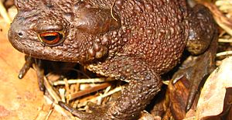
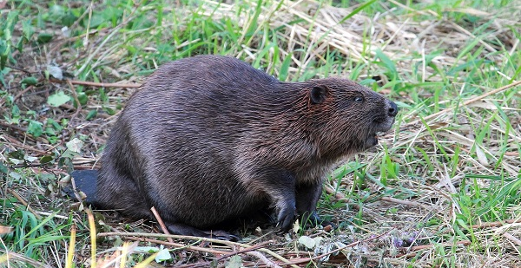
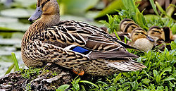
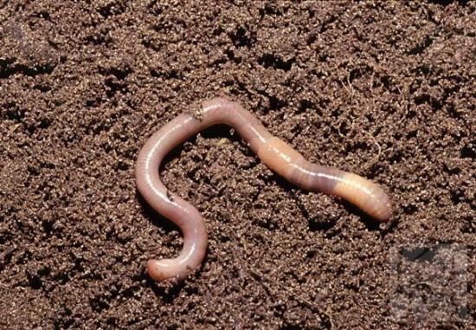
Влажность
Серая жаба
Животные делятся на две группы: гигрофилы и мезофилы. К гигрофилам относятся: выдра, бобр, европейская норка и др. Так же сюда входит множество таких земноводных как: тритоны, различные виды жаб и лягушек. Из птиц это серый и белый гусь, кряква, крачка черная и другие. Так же встречаются водные жуки и др. Гигрофилы — влаголюбивые наземные организмы, обитающие во влажных лесах, поймах рек, по берегам водоемов, а также во влажной почве (дождевые черви)
Бобр обыкновенный
Кряква
Дождевой червь

Slide 5
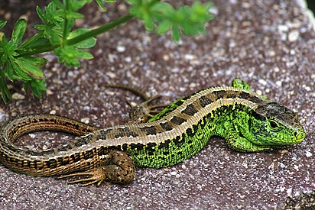
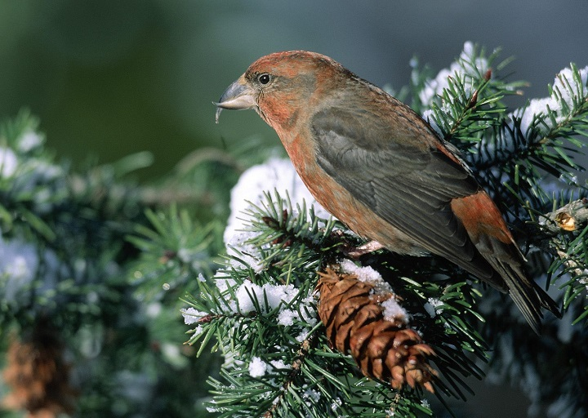
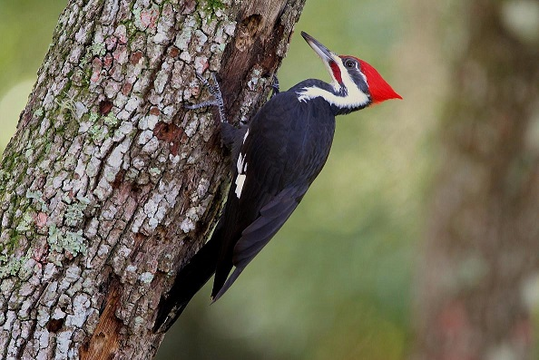
Животные мезофилы
Мезофилы - умеренно влаголюбивые животные, нормально существующие при средних температурах
Клест
Дятел
Ящерица прыткая

Slide 6
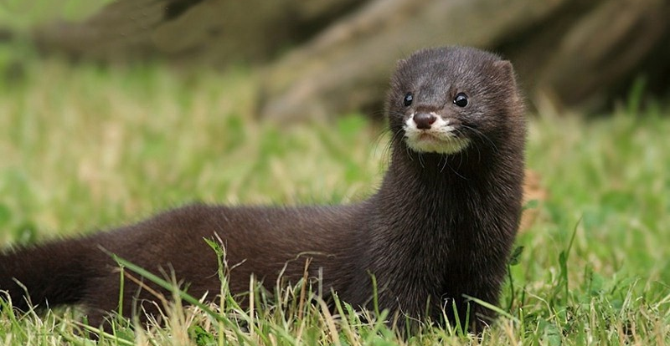
Температура
Дятел
Все животные делятся на 3 вида:
криофилы (температура меньше нуля) - пингвины, белые медведи и д.р,
термофилы (более 45) - некоторые виды ящерец, насекомых и т.п,
любители обычной температуры (0-50 градусов) - дятлы, прыткие ящерицы, медведи, кряквы и множество других видов животных.
В наших краях не распространены ни криофилы, ни термофилы.
Кряква
Норка

